Slide 1
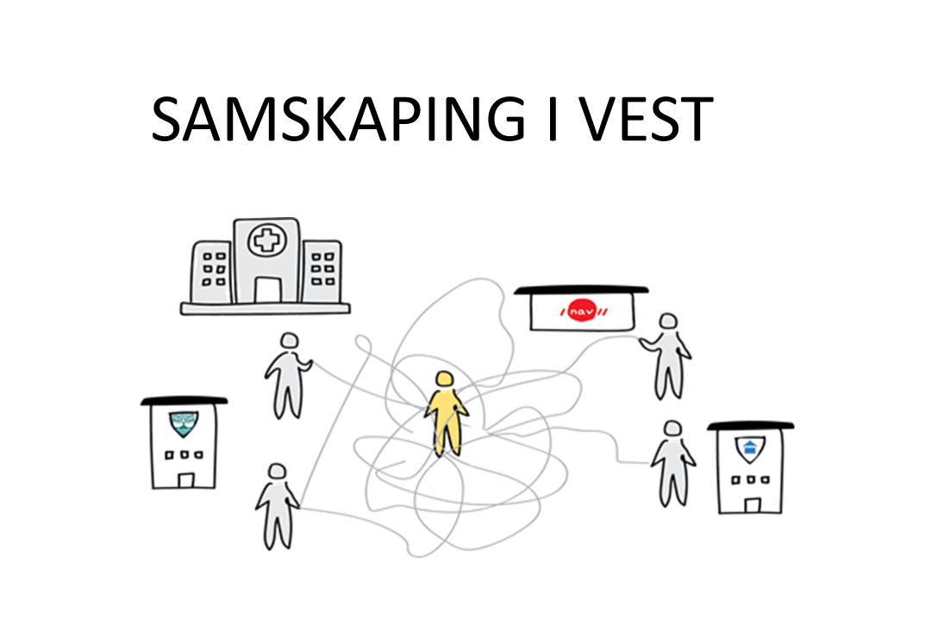
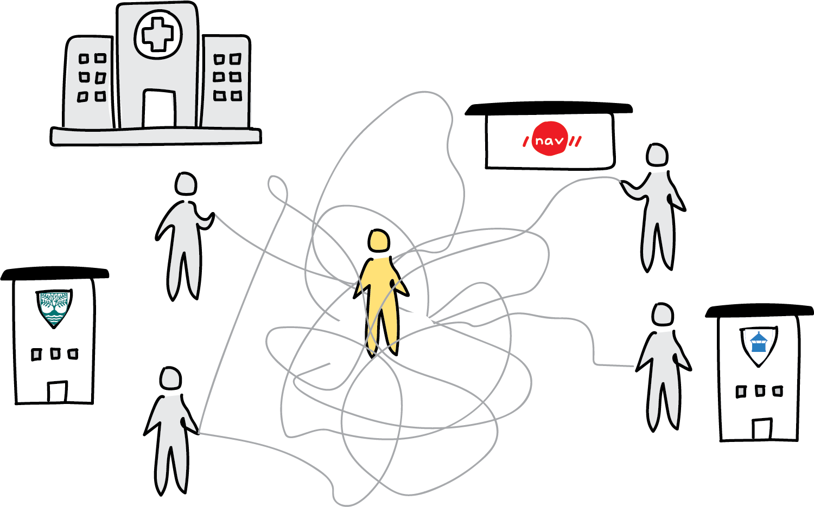


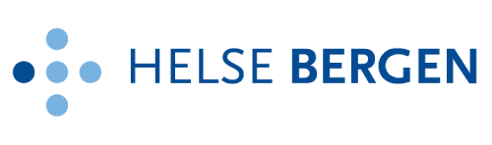


Erfaringer om læring og tilpasning
Ved Trude Senneseth, Programansvarlig
Psykologspesialist / PhD kandidat
18 juni 2026
Sluttrapport
23. november 2021
Et samarbeid mellom:
Notes:
Utgangspunktet for programmet og prosjektet:
Organisasjoner med ansatte som er Sammenfallende samfunnsoppdrag – gjensidig avhengighet – men lite kjennskap til hverandre.
Men: alle kjenner på gaps og barrierer (både ansatte, ledere og brukere/pasienter omforente om dette)
Vi hadde dialoger på tvers som gjorde dette tydelig for alle, at dette problemet angår alle
Startet med ips 2018/2019, samarbeid ml dps og NAV
Lokalt : Utfordringer når første IPS skulle i gang i DPS, behandlere forstod ikke vitsen, bekymret for redde/taushetsplikt….. mmmm
Nasjonalt tema: Riksrevisjonen: pas får ikke tjenestene de trenger når de trenger det
Helsefellesskap / likeverdige parter, disse pasientene/ brukerne skal ha tjenester vi ikke gir pt

Slide 2
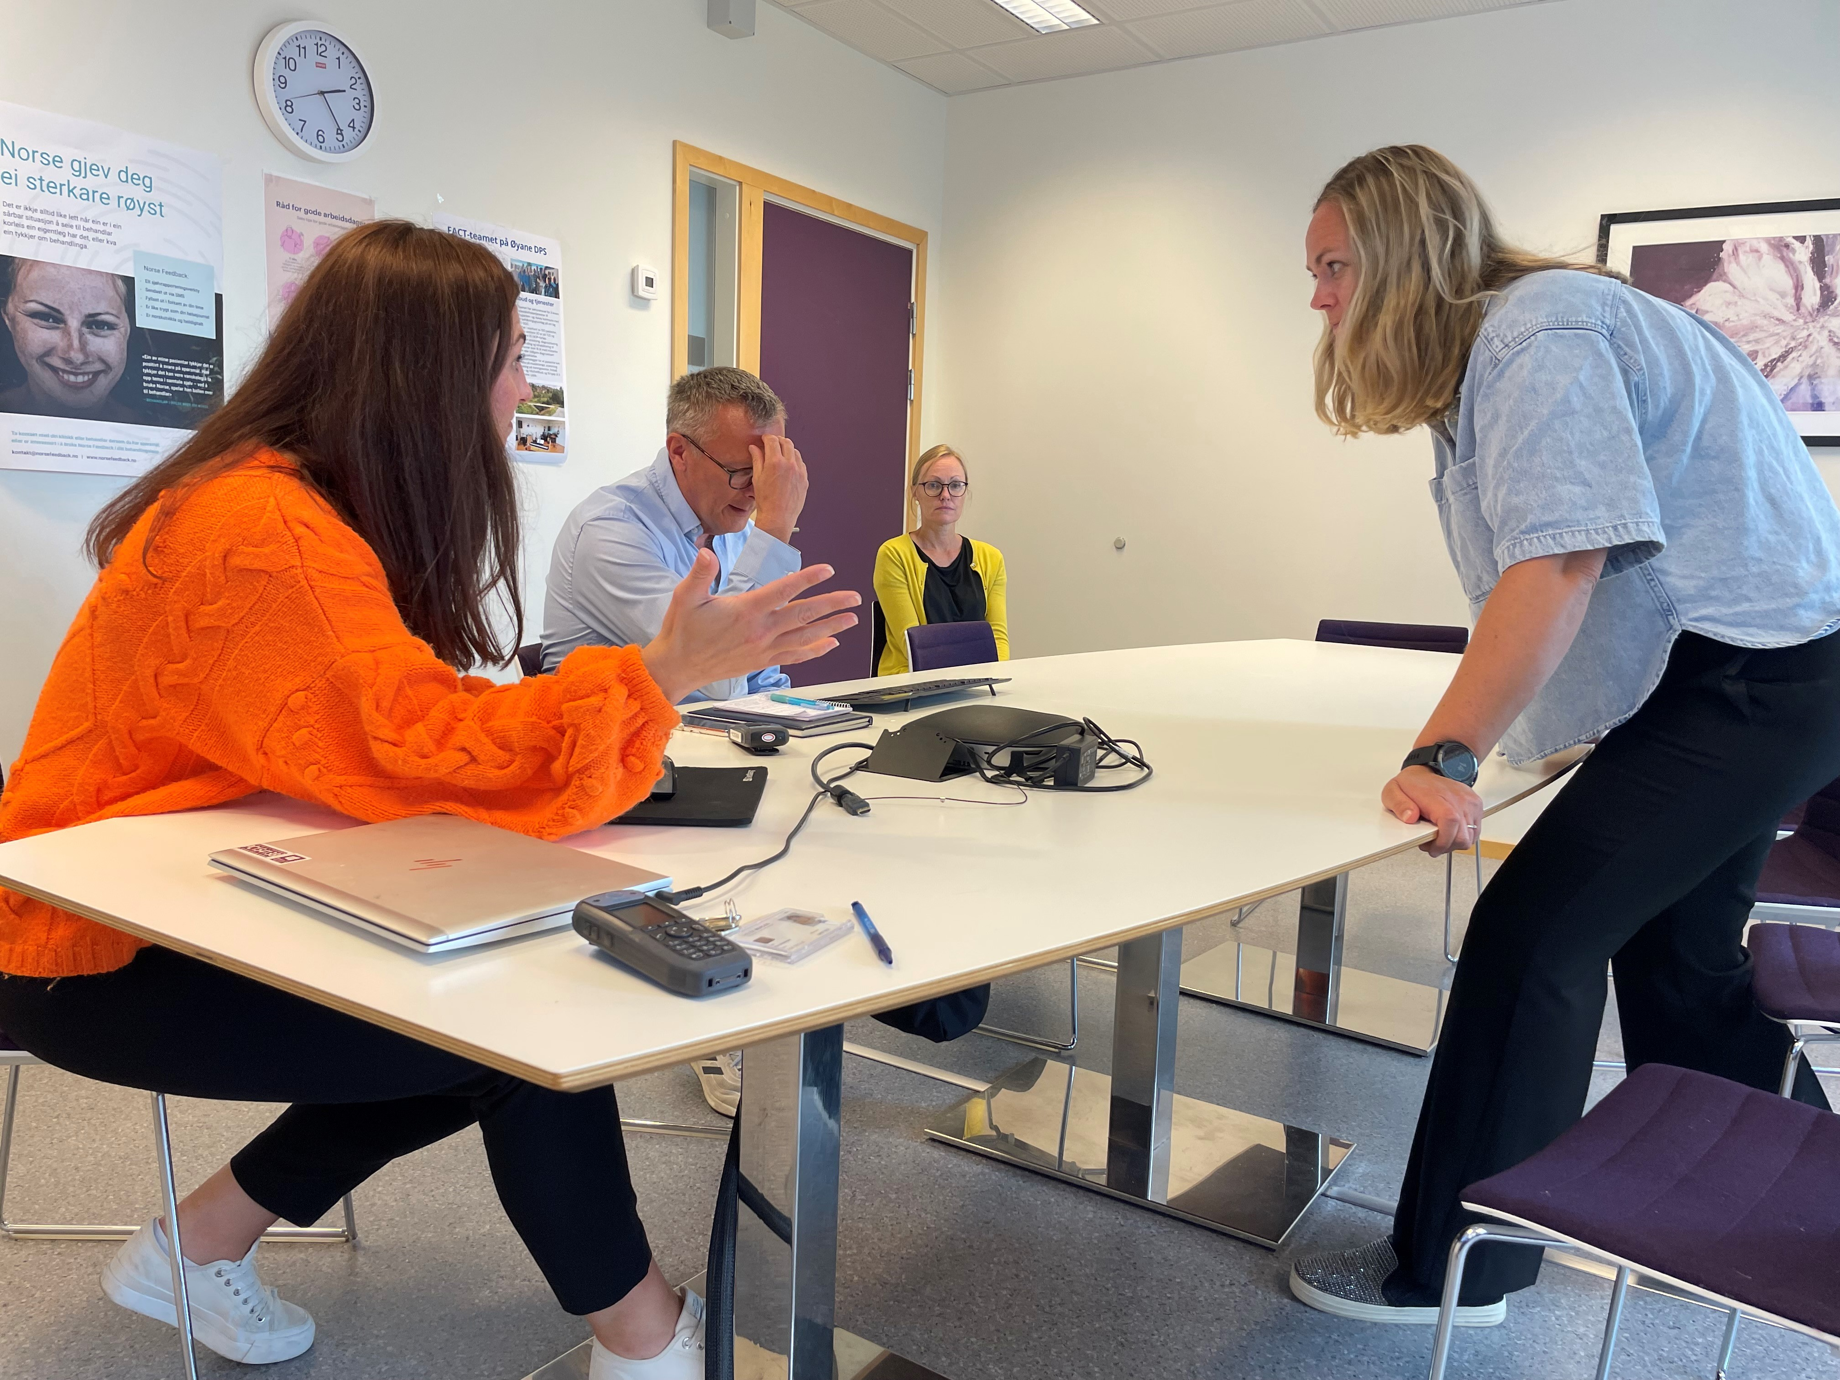
Problemet 2018: Frustrasjon rundt
dårlig samarbeid
Skyving og kritikk
= dårlig stemming og lav pasientsikkerhet
Notes:
Utfordringsbilde i offentlige helse og velferdstjenester: manglende forståelse for hverandres kontekster, og at alle har krevende situasjon, da er det vanskelig å skape nye løsninger
Samarbeidsrelasjoner og relasjonell koordinering: vi kan lære mer om hverandre og øke kapasitet for mentalisering og handling
Vår forskning viser hvordan vi kan lykkes med Sosial Innovasjon gjennom portefølje av felles prosjekter, likeverdig deltakelse og epistemisk ydmykhet angående hvor man er ekspert

Slide 3
Løsninger i Samskaping i Vest

Slide 4
Ble kjent med tjenesteøkosystemet
Tar utgangspunkt i felles brukere som skal ha sammenhengende tjenester
Mobiliserer de gjensidig avhengige aktørene som gir tjenester til felles pasienter
Undersøke hvilke praksiser (institusjonelle ordninger) som finnes – og ikke finnes
Samskape nye praksiser som er helhetlige, pasientsikre og bærekraftige
OBS: Deltakelse er kvalitativt forskjellig fra representasjon

Slide 5
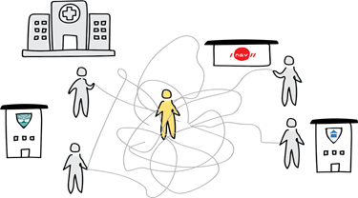
Vi trenger innovasjon
NYTT NYTTIG NYTTIGGJORT
Nasjonalt problem: vi klarer ikke skalere gode løsninger
Vår løsning: vi implementerer (embedder) innovasjon mens den skapes
KS
Notes:
For å løse de samfunnsutfordinger vi står iverfor er det et uttrykt ønske i nær sagt alle policy dokumenter at vi trenger
Og det forventes, innovasjon, alle styringsdokumenter fokuserer på innovasjon
Hva forbinder dere med ordet? Skriv ned du forbinder med ordet

Slide 6
Vår løsning er Samskapt Innovasjon rundt felles brukere
Sosial Innovasjon: nødvendig for å løse fremtidens komplekse oppgaver
Sosial Innovasjon (SI) er en prosess der sosiale relasjoner endres, og involverer nye måter å
skape kunnskap på,
å forstå ting på,
å gjøre ting på
å organisere oss på.
Målet for sosial innovasjon er “the common good”
Krever bevegelse fra konkurranse til samskaping og kollektiv selvstyring mellom aktører
“a process of changing social relations, involving new ways of doing, organizing, framing and knowing”
(Definition by Pel et al, 2019)
Notes:
Da håper jeg dere har fått noen knagger å henge dette på
Utfordringsbilde i offentlige helse og velferdstjenester: manglende forståelse for hverandres kontekster, og at alle har krevende situasjon, da er det vanskelig å skape nye løsninger
Samarbeidsrelasjoner og relasjonell koordinering: vi kan lære mer om hverandre og øke kapasitet for mentalisering
Vår forskning viser hvordan vi kan lykkes med Sosial Innovasjon gjennom likeverdig deltakelse og epistemisk ydmykhet

Slide 7
SAMSKAPT INNOVASJON ER ANSVARLIG INNOVASJON
- å ta vare på fremtiden gjennom kollektiv forvaltning av vitenskap og innovasjon i nåtiden
“Responsible innovation means taking care of the future through collective stewardship of science and innovation in the present” Stilgoe, et al., (2013 ) Developing a framework for responsible innovation. Research policy, 42(9), 1568-1580.
Inklusjon av aktører innovasjonen angår
Forventing (Anticipation) Systematisk tenkning vedrørende forventninger (mulig risiko/gevinst)
Refleksivitet De forskjellige aktørenes mulighet til å reflektere rundt de ulike interesser og behov som eksisterer, rundt begrensninger i kunnskap, og de ulike institusjoners institusjonelle logikker og verdier. (epistemisk rettferdighet)
Responsivitet den individuelle aktørs mulighet til å tilpasse eller endre innovasjonsprosessen som respons på behov som fremkommer

Slide 8
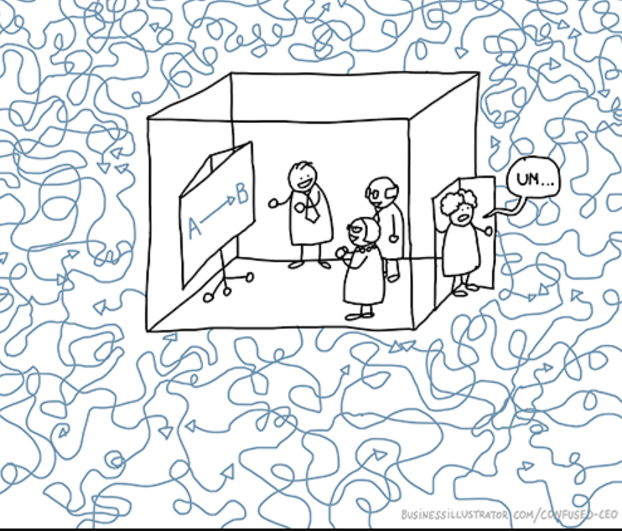
VI MÅ HÅNDTERE KOMPLEKSITET
LØSNINGSFORSØK SOM IKKE HAR FUNGERT
Satsinger som samhandlingsreform og pasientforløp har ikke løst problemet for pasienter med komplekse behov.
En hovedgrunn er at mangel på kontekstuell kunnskap mellom tjenesteytere (Vik, 2018) gjør samarbeidsrelasjoner og tilpasning av tjenester vanskelig.

Slide 9
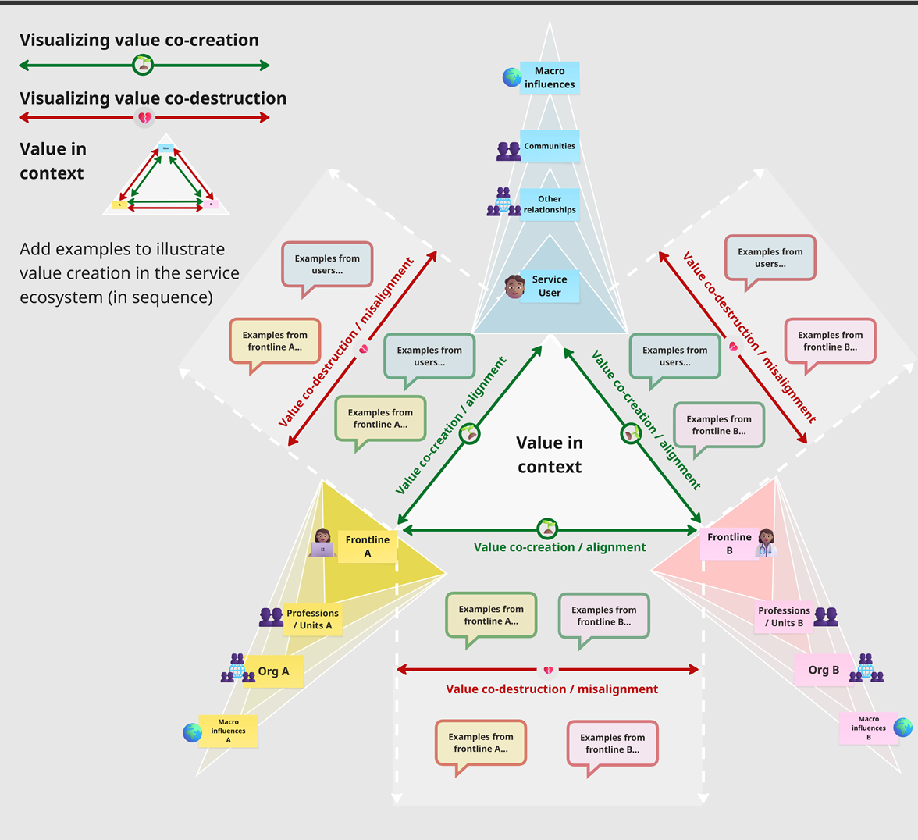
LOKAL
KONTEKSTUALISERING
AV UTFORDRINGER:
Å SAMSKAPE
VERDI I
NØSTEDE
SYSTEMER
SOM HAR HØY
INSTITUSJONELL
KOMPLEKSITET
Notes:
For å løse de samfunnsutfordinger vi står iverfor er det et uttrykt ønske i nær sagt alle policy dokumenter at vi trenger
Og det forventes, innovasjon, alle styringsdokumenter fokuserer på innovasjon
Hva forbinder dere med ordet? Skriv ned du forbinder med ordet

Slide 10
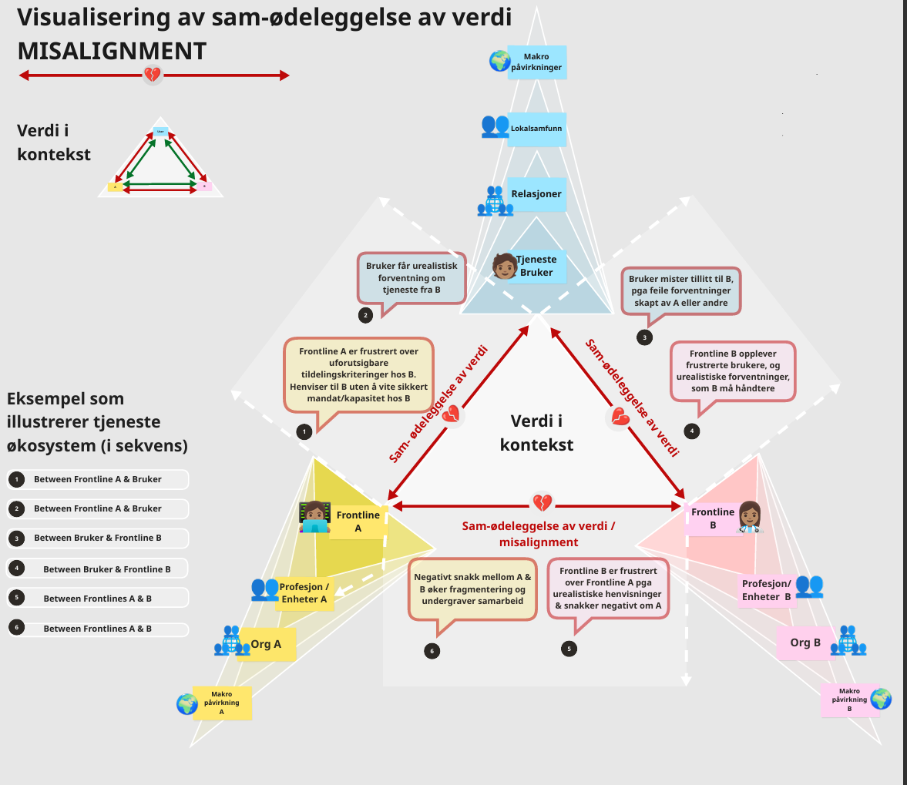
VI ØDELEGGER
VERDIER
SAMMEN
(Value co-destruction)
Manglende samsvar i forventninger
Jfr 36% avvisninger av
henvisninger til
psykisk helsevern
Notes:
For å løse de samfunnsutfordinger vi står iverfor er det et uttrykt ønske i nær sagt alle policy dokumenter at vi trenger
Og det forventes, innovasjon, alle styringsdokumenter fokuserer på innovasjon
Hva forbinder dere med ordet? Skriv ned du forbinder med ordet

Slide 11
Felles ledelse (governance) av Sosial Innovasjon
Ledernettverk på tvers i Samskaping i Vest
“Responsible innovation means taking care of the future through collective stewardship of science and innovation in the present” Stilgoe, et al., (2013 ) Developing a framework for responsible innovation. Research policy, 42(9), 1568-1580.
Systemer styrer og lærer og justerer basert på feedback
PROBLEM: Vi mangler styringsdata generelt og lokale sannstidsdata spesifikt
(jfr Riksrevisjonen). Dette hindrer styring, lære og evne til justering
LØSNING: Derfor må vi skape arenaer (plattformer) for å skape lokale data som er meningsfulle og sanne i konteksten, som kan brukes for styring og ledelse mot felles mål
OBS: BORT FRA REPRESENTASJON – OG SATSE PÅ DELTAKELSE AV DE AKTØRER SOM NATURLIG SKAL SAMHANDLE I HVERDAGEN- RUNDT FELLES PASIENTER

Slide 12
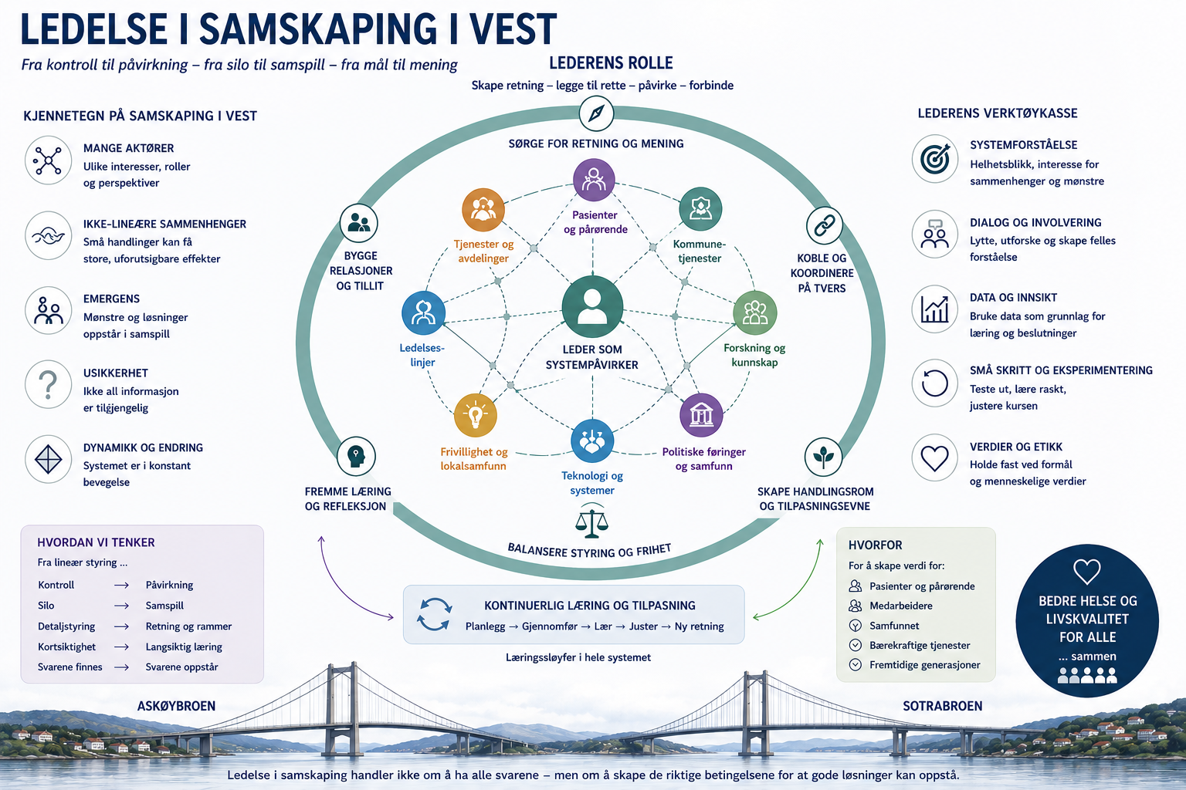

Slide 13
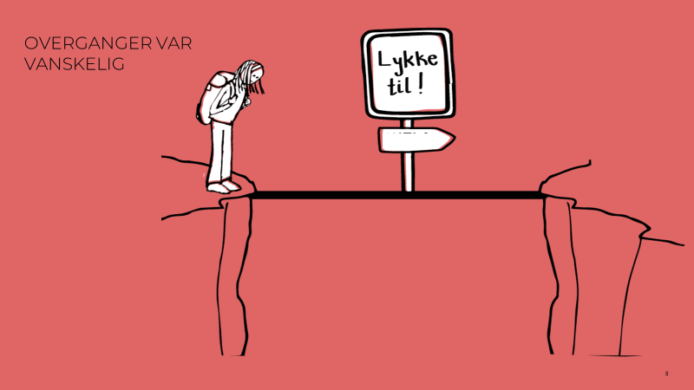
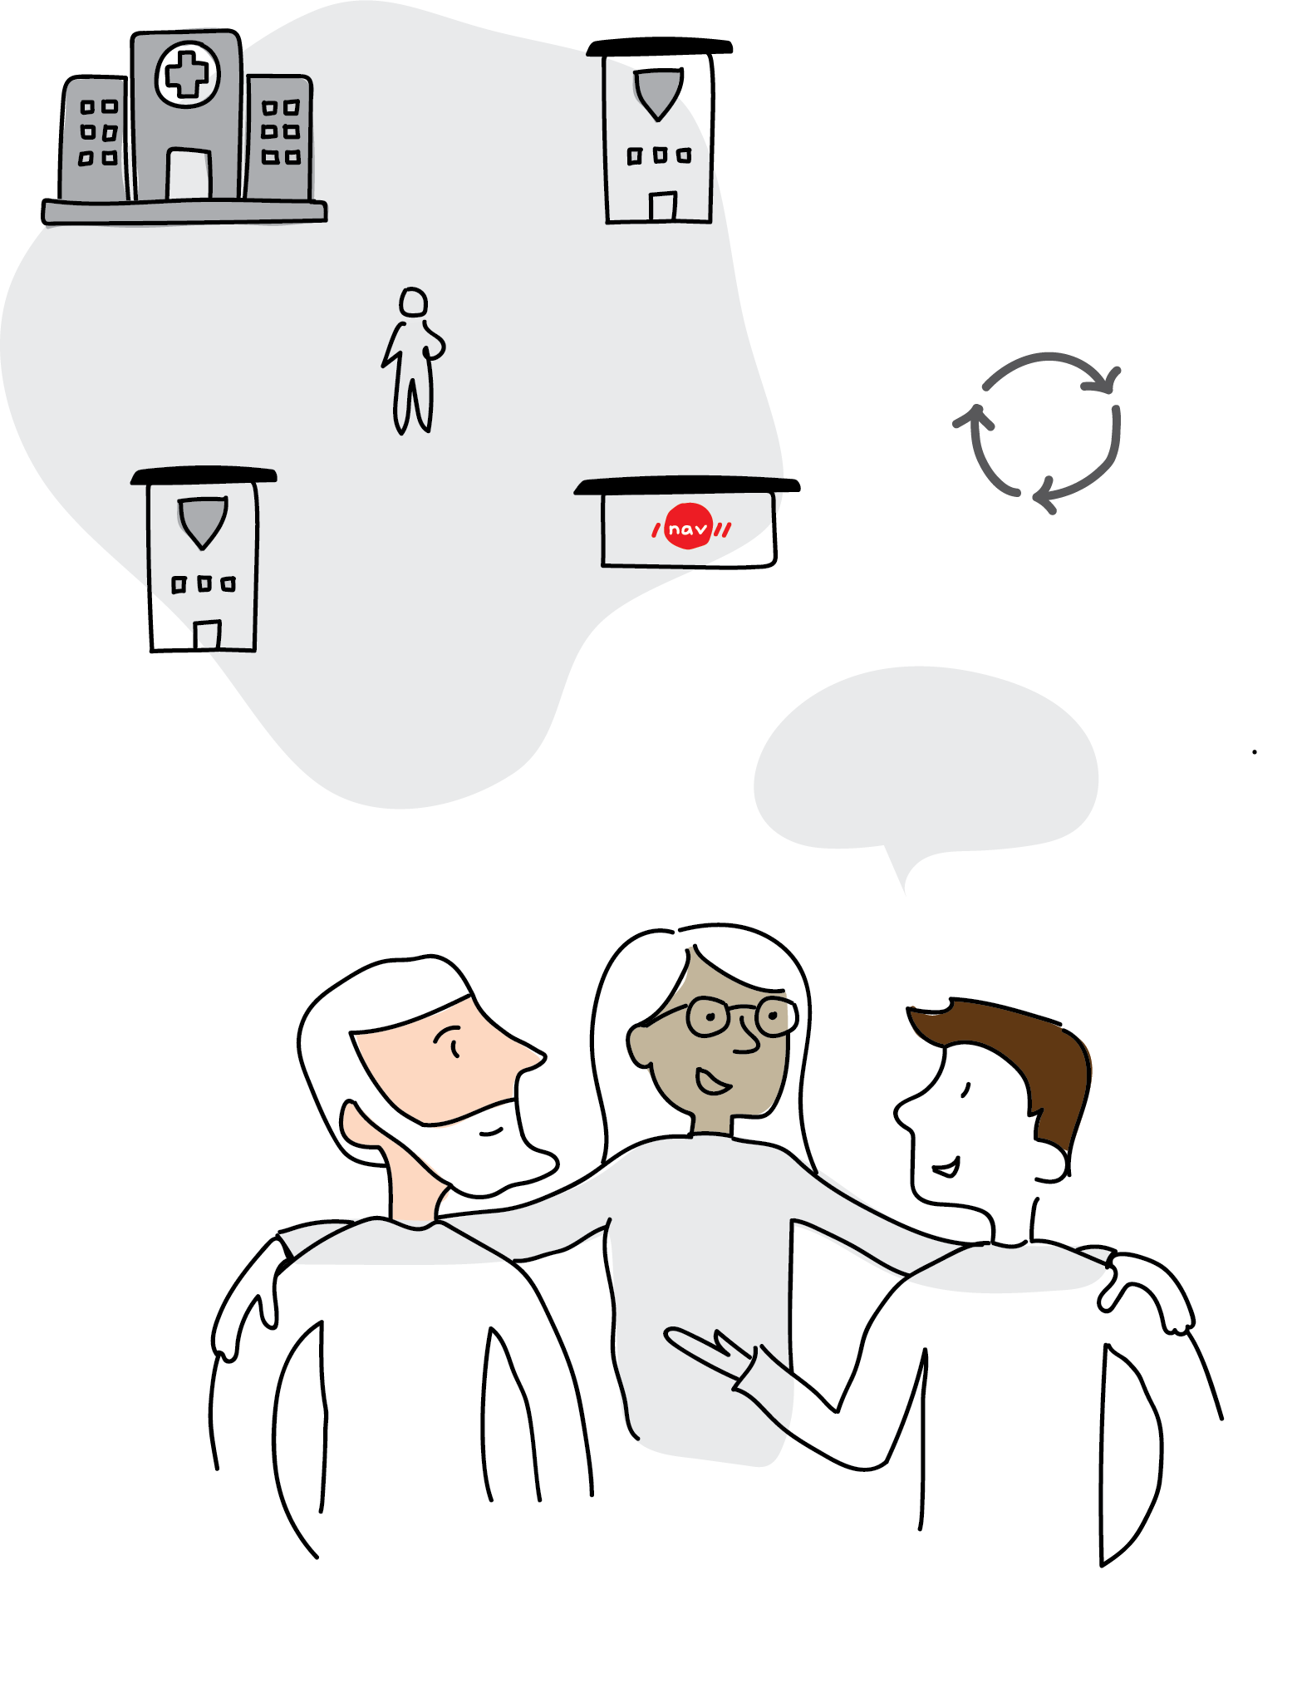
OECD og WHO anbefaler porteføljer av prosjekter for transformasjon
Prosjekter/plattformer for å løse nasjonale utfordringer i lokal kontekst i Samskaping I Vest:
Ledernettverk på tvers, tar felles ansvar for utfordringer
Nye KPI’er: Målt samarbeidsrelasjoner med Joint Action Analytics
Tjenestedesignprosjekter:
“Pasientens helstjeneste i et helsefellesskap” (2020-2022)
  Tillitsbyggerne
  Øyane-modellen for innovasjon i helsefellesskap, som brukes i nye prosjekter:
Svingdørsprosjektet: MULI team og MULI app (2021- )
Ansvarlig Håndtering av Økt Henvisningsmengde (2024-2025)
Brobyggerne (2024- )
MULI- team på håndtering av vold
Tett samarbeid om nasjonale satsinger:
FACT
IPS ressursmiljø
Notes:
I SAMSKAPING I VEST har samarbeidet vært utviklet systematisk siden 2018
Gjennomdeltakels og forskning, nyskjerrighet og utholdenhet, og respekt for hverandres mandater
og nysjerrighet på hva vi kan få til når vi løfteri flokk, heller enn å prøve å dirigere hverandre
Bakgrunnen er at samarbeidet, nasjonalt og lokalt, har vært for dårlig til å løse håndtere pasienter med sammensatte behov.
Vi skal gi dere noen smakebiter fra samarbeidet:
Vi har årlig målt samarbeid med JOINT ACTION ANALYTIC, og funnet et samarbeidet er for svakt
For å styrke samarbeidet gjennomfører organisasjonene nødvendige prosjekter sammen,
der vi arbeider tett sammen for å skape en dypere forståelse og endringerpå tvers av organisasjoner,
ikke bare ett og ett sted, men endringer som fungerer på tvers
Av organisasjonene som alle har forskjellige folk, budsjetter, føringer og regler osv.
I prosjektene lytter vi til hva pasientene forteller at de opplever som utfordrende,
Pasientstemme er et viktig fundament for det felles endringsarbeidene vi holder på med.
Det er pasientene som virkelig ser hvor samarbeidet fungerer eller ikke.
TRYKK ANNIMASJON 1 inn i bildet
Eksempler på viktige prosjekter har vært
prosjektet PASIENTENS HELSETJENESTE I ET HELSEFELLESSKAP,
der vi ble regnet som et nasjonalt fyrtårnsprosjekt og fikk støtte av den nasjonale innovasjons ordningen STIMULAB
Og gjennom tjenestedesignprosjektet med PWC
avdekket vi blant annet at på grunn av at vi har feile forventninger til hverandre,
så gir vi feile forventninger til pasientene,
og dette gjør at pasienten mister tillitt til helse og velferdstjenestene som helhet
og vi som arbeider tjenestene mister tillit til hevrandre pga frustrasjon og ufoutsigbarhet
Dette ødelegger verdien av tjenetsene våre- det er ikke greit
TRYKK ANNIMASJON 2 inn i bildet
Vi har derfor jobbet systemtisk med å skape realistiske forventninger til hverandre
Bkant annet har vi laget en felles fagdag, TILLITSBYGGERNE ,
der fagfolk treffer hverandre og lærer om hva som er mandat og oppgaver i de ulike organisasjonene
Sånn at de skal klare bidra til å bygge tillitt, ikke bryte ned tilltt
Den er obligatorisk for alle som arbeider på DPS
Videre skapte vi sammen en modell for å hvordan vi samarbeider for å løse felles utfordringer sammen:
ØYANEMODELLEN FOR INNOVASJON I HELSEFELLESSKAP
Mellom likeverdige parter, og som har hovedfokus på innbygger sine behov
Den ligger tilgjenglig på Helse Bergen sine nettsider. Jeg skal si litt om de viktigste prinsippene på neste foil
Den er brukt til å lage å lage klarere forløp sammen på tvers
Blant annet var det svært dårlig samarbeid rundt svingdørspasienter,
og dette ble det startet et eget prosjekt på der også politiet og sandviken sykehue ble med,
vi sier mer om dette på neste foil
Og den har vært i bruk i år når vi har fått hjelp av InnoMed, også der med PWC,
For samarbeid om hvordan vi skal håndtere at presset øker på alle tjenestene samtidig,
uten å dytte anvar mellom oss, i prosjektet “ ANSVARLIG HÅNDTERING AV ØKET HENVISNINGSMENGDE”.
Det kommer til å bli svært viktig årene vi har foran oss, med mangel på kvalifisert personell og dprligere økonomi,
at vi ikke bruker de ressursene vi har til å kjempe mot hverandre, men løser oppgavene så godt som mulig mellom oss.
TRYKK ANNIMASJON 3 inn i bildet (Brobyggerne)
I 2025 skal vi også samarbeide videre mellom partene I BROBYGGER-prosjektet , som handler om unge og overgangen mellom ung til voksen.
I år har vi kartlagt hvor skoen trykker for askøy, øygarden, BUP, DPS og NAV, og hvilke gevinster hver organisasjoner trenger å få ut av et slikt samarbeid,
så det blir spennend og viktig samarbeid I SAMSKAPIN I VEST i 2025 også
Videre har vi tett samarbeid om IPS som er viktig satsing mellom NAV og DPS for

Slide 14
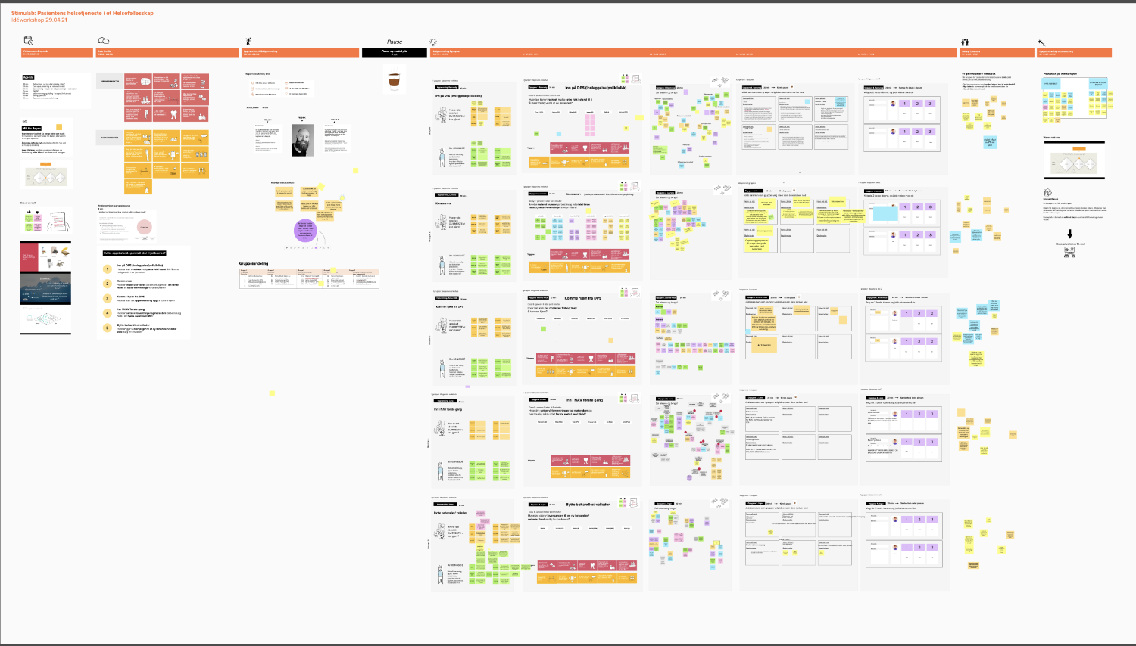
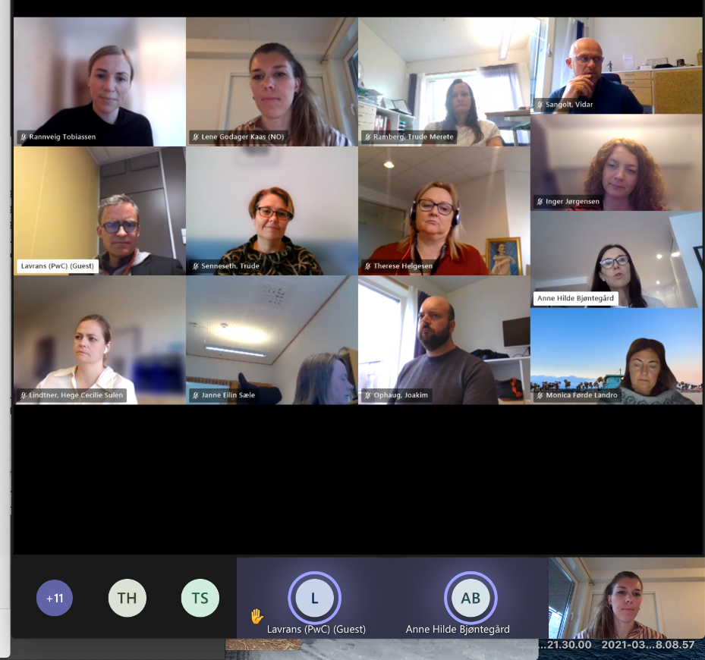
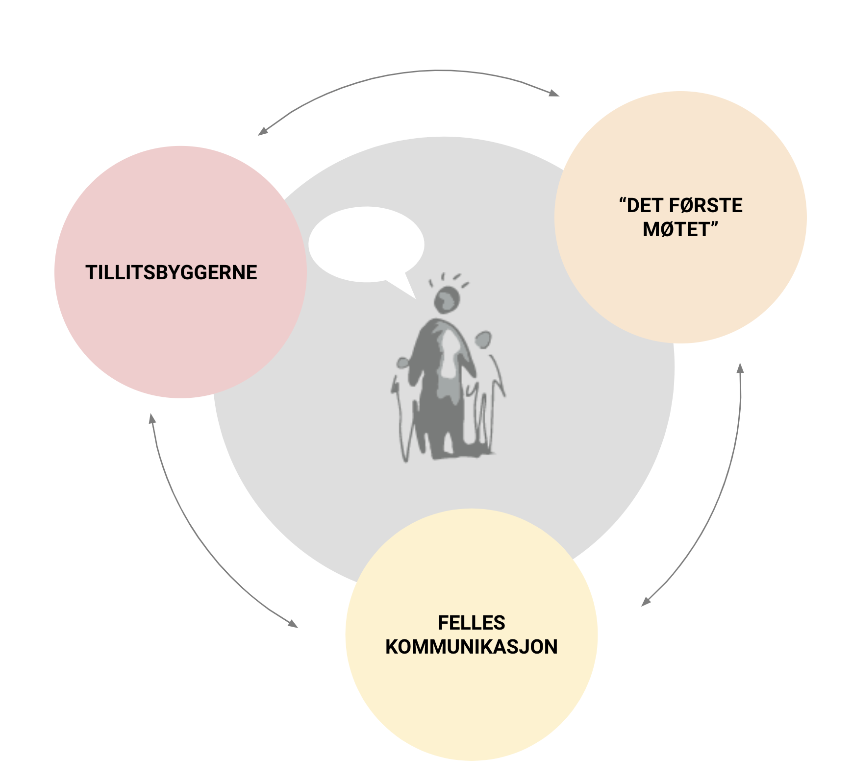
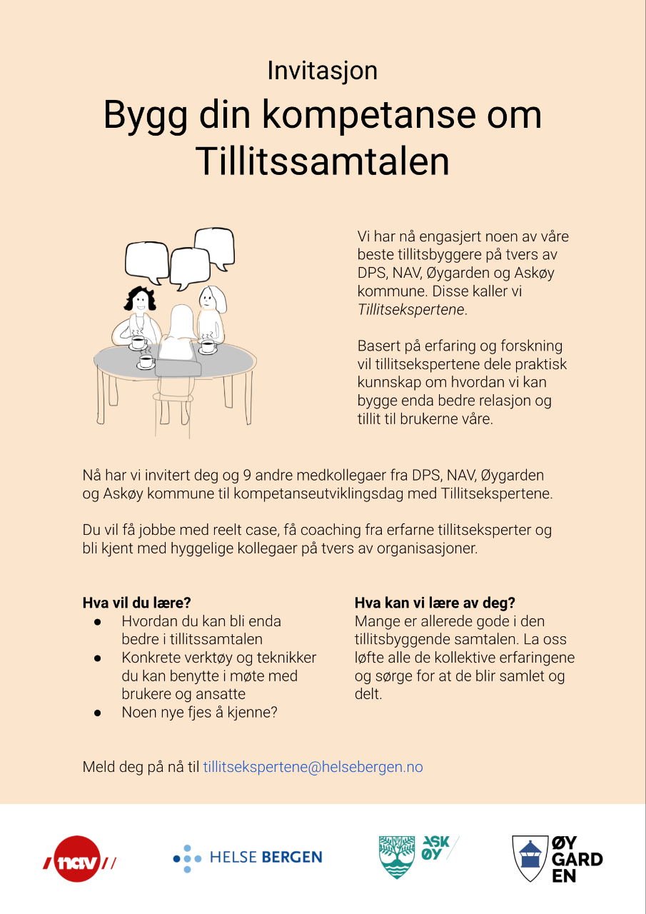
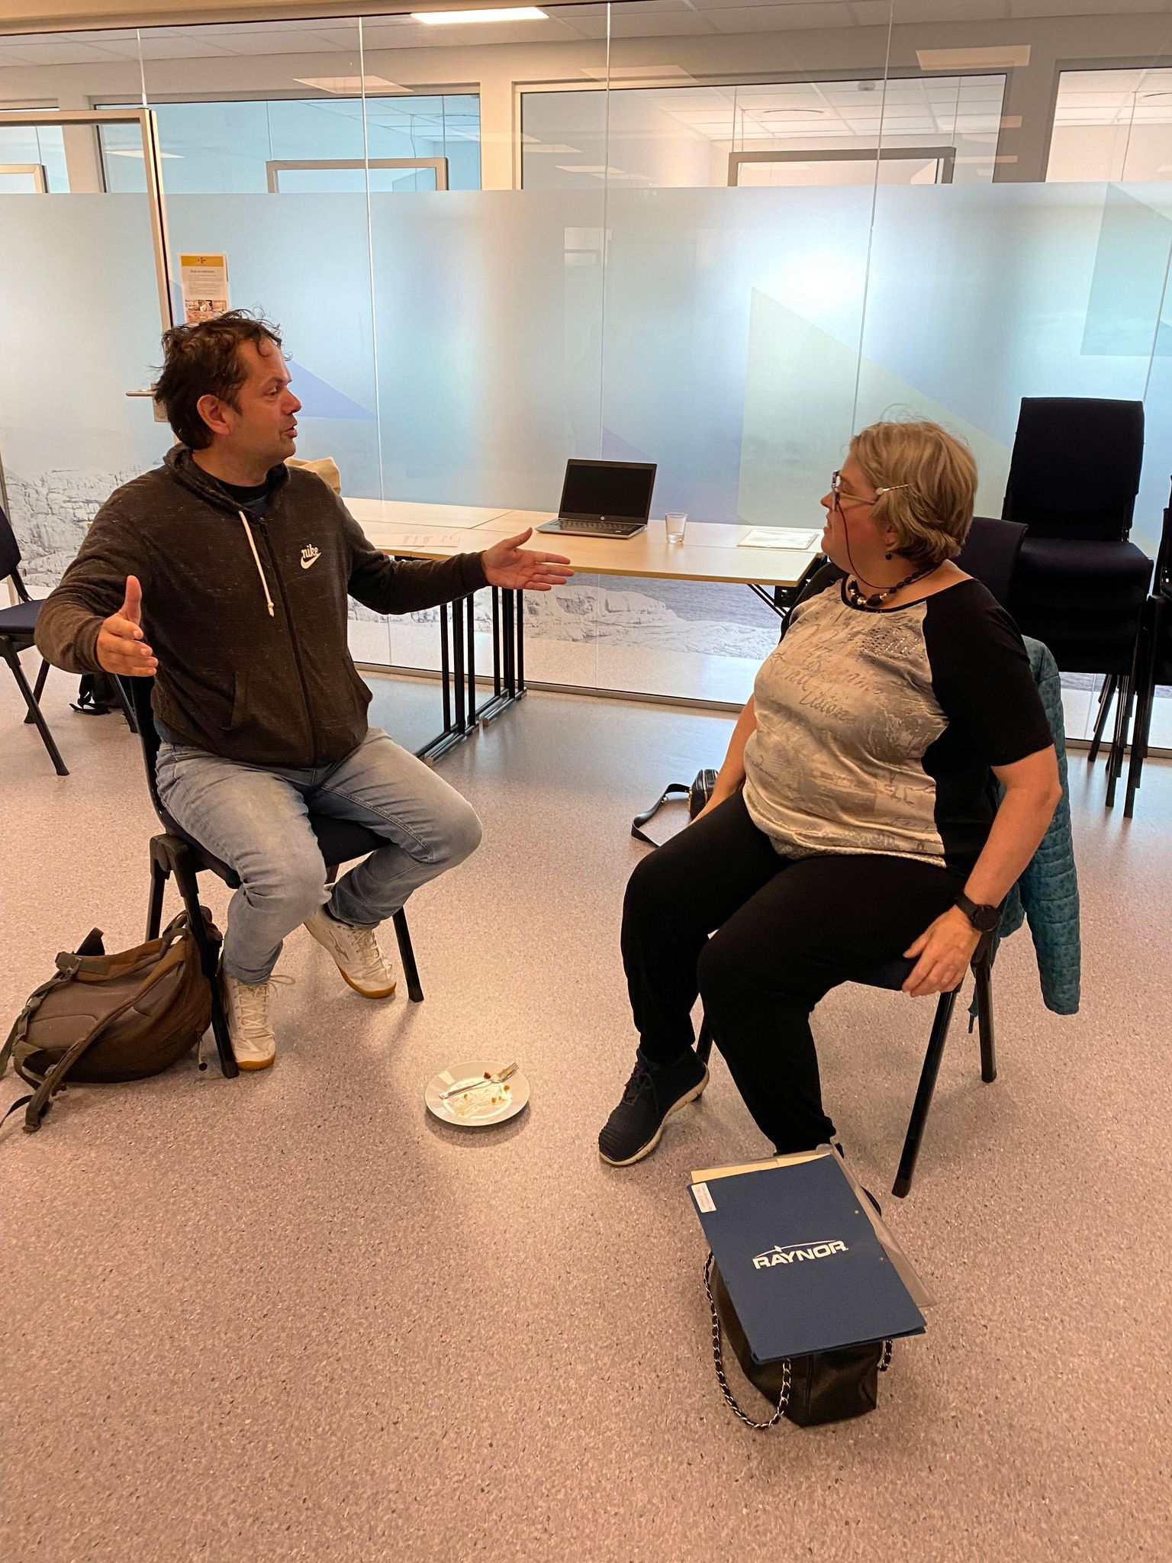
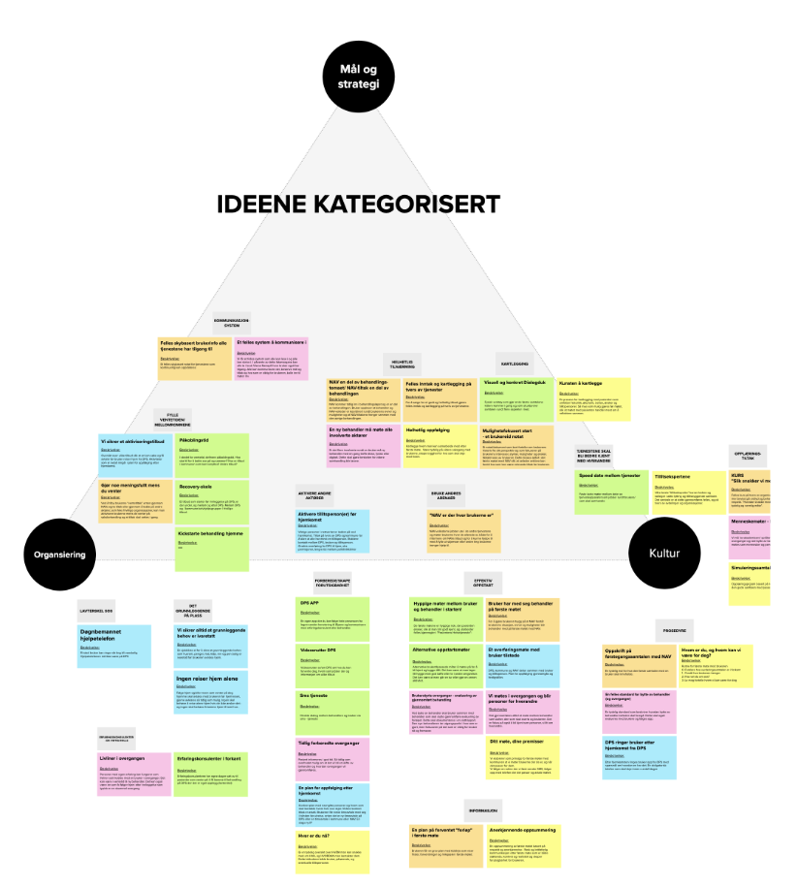

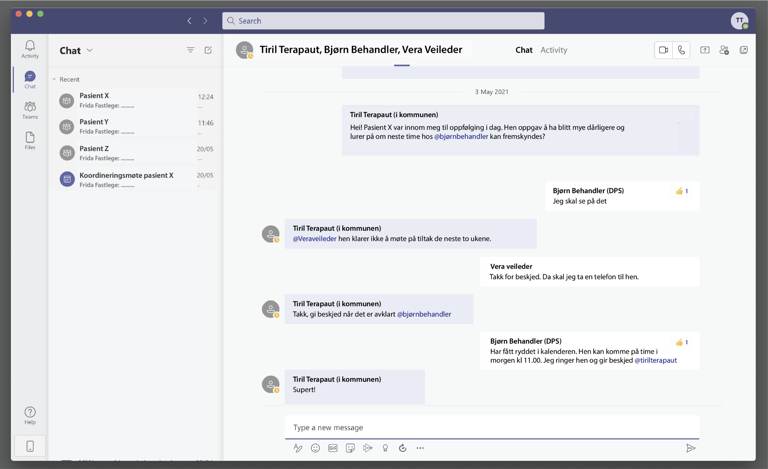
Samskaper tjeneste-innovasjon med fokus på lokale pasienters behov
Tjenestedesign er viktig verktøy for læring og justering:
Her skapes nye relasjoner og nye måter lære, endre praksis og organisere oss på sammen (støtte: StimuLab/InnoMed)
Samlet brukerinnsikt gjennom intervjuer og identifisert problemområde
Alle aktører deltok I samskaping av idéer for løsning og prioritert idéretninger i workshops i miro eller fysisk
Utviklet konsept for å løse hovedproblemet for våre felles brukere
Utviklet røffe prototyper og testet ut konsepter
Pilotert og justert konsepter
Samskaping I Vest: Øyane modellen for innovasjon

Slide 15
Når vi blir kjent med hverandre øker evnen til
MENTALISERING: Å se den andre innenifra og se seg selv utenifra
EMPATI: forstå hvorfor de andre gjør som de gjør, sette seg i den andres sko
Notes:
Redusere PEKELEKEN som Gunnar Eked fra Horten fortalte om
HVA KAN DU SELV BIDRA MED?
HV SKAL DU IKKE BIDRA MED
REDUSERE PEKELEK
REDUSERE HALLUSINASJONER

Slide 16

Når vi blir kjent med, lytter og respekterer hverandre så lærer vi mer om utfordringene og hva vi faktisk kan gjøre noe med
Det er viktig for læring og adaptasjon
Notes:
Vi har altså en del barrierer som hindrer samarbeid og helhetlige tjenester mellom kommuner, nav og spesialisthelsetjeneste.
Det hjelper ikke å late som de ikke eksisterer, eller forvente at skal oppleves SØMLØST å gi helhetlige tjenester-
Vi må anerkjenne at det er faktisk en hard jobb å få pasientene til å oppleve at tjenestene er sømløse.

Slide 17
Vi må skape bærekraft sammen
Sustainability
Able to sustain, uphold
Kraft til å bære
Bærekraftsufordringer: FN, helsepersonell kommisjonen, tid for handling, demografiske endringer osv
Vi må bli enige om hvilke utfordringer står vi overfor som vi er redde for at vi ikke har kraft til å bære (new ways of knowing and framing)
Og finne ut sammen hva vi kan bære, sammen gjennom å utvikle fellesskapsskraft (new ways of doing/organising)

Slide 18
Helhetlig bærekraft (Braathen, 2025)
Helhetlig bærekraft: dynamisk balanse mellom funksjon og struktur
VÅRT PROBLEM: Mangler funksjonell bærekraft: evne til å levere på oppdraget forventninger, verdier fra brukere, politikere, staten, (eksterne);
VÅRT PROBLEM: Mangler evne til å justere Strukturell bærekraft dynamisk: systemet egen ‘viability’ evne til egen overlevelse, strukturer, rutiner, ressurser osv (internt, selvregulering, selvstyring)
LØSNING: FINN UT HVA DIN ORGANISASJON KAN GJØRE FOR Å HJELPE MED NØDVENDIGE STRUKTURENDRINGE I EGEN ORGANISASJON
FOR Å ØKE FUNKSJON I ØKOSYSTEMET
Braathen, P. (2025b). Striking dynamic balance between functional and structural sustainability in service ecosystems. AMS Review, 15(1), 112–126. https://doi.org/10.1007/s13162-025-00305-0

Slide 19








PRINSIPPER FOR INNOVASJON I ØYANEMODELLEN
Når vi skal jobbe med innovasjon i Helsefellesskapet jobber vi i Øyane modellen etter noen felles prinsipper. Prinsipper for hvordan vi skal jobbe, og for hvordan vi skal lede og organisere oss.
Ta utgangspunkt i våre felles brukere
Vi tar utgangspunkt i det våre felles brukere forteller for å sikre at vi jobber mot felles mål og skaper verdi for de vi er til for.
Likeverdige
partnere
Vi er nysgjerrige, anerkjenner hverandres kompetanse og spiller hverandre gode. Beslutninger blir tatt i fellesskap.
Samskapende
hele veien
Vi lykkes med å utvikle de
beste og mest bærekraftige løsningene fordi vi jobber sammen fra begynnelse
til slutt.
Være i
bevegelse
For at vi skal prioritere utviklingsarbeid i en travel hverdag trenger vi en eksplisitt plan og at det er fremdrift i utviklingsprosessen.
PRINSIPPER
for hvordan vi skal jobbe
PRINSIPPER
for ledelse & organisering
Ledelse av innovasjon på tvers av organisasjoner
Vi skaper muligheter og handlingsrom innen og på tvers av deltakende organisasjoner, og tar eget ansvar for beslutninger i egen linje.
Enighet om felles utfordringer
Vi blir enige om hvilke utfordringer vi skal jobbe
sammen for å løse og hva vi ønsker å oppnå.
Organisering på tvers
og i linjen
Vi blir enige om hva vi skal organisere oss sammen om på tvers, og at vi skal dedikere ressurser, tid og riktige roller.
Møteplasser for å skape felles kultur
For å kunne jobbe godt sammen trenger vi møteplasser der vi kan bygge relasjoner, felles kultur, forståelse, holdninger og atferd.
Øyane modellen for innovasjon

Slide 20
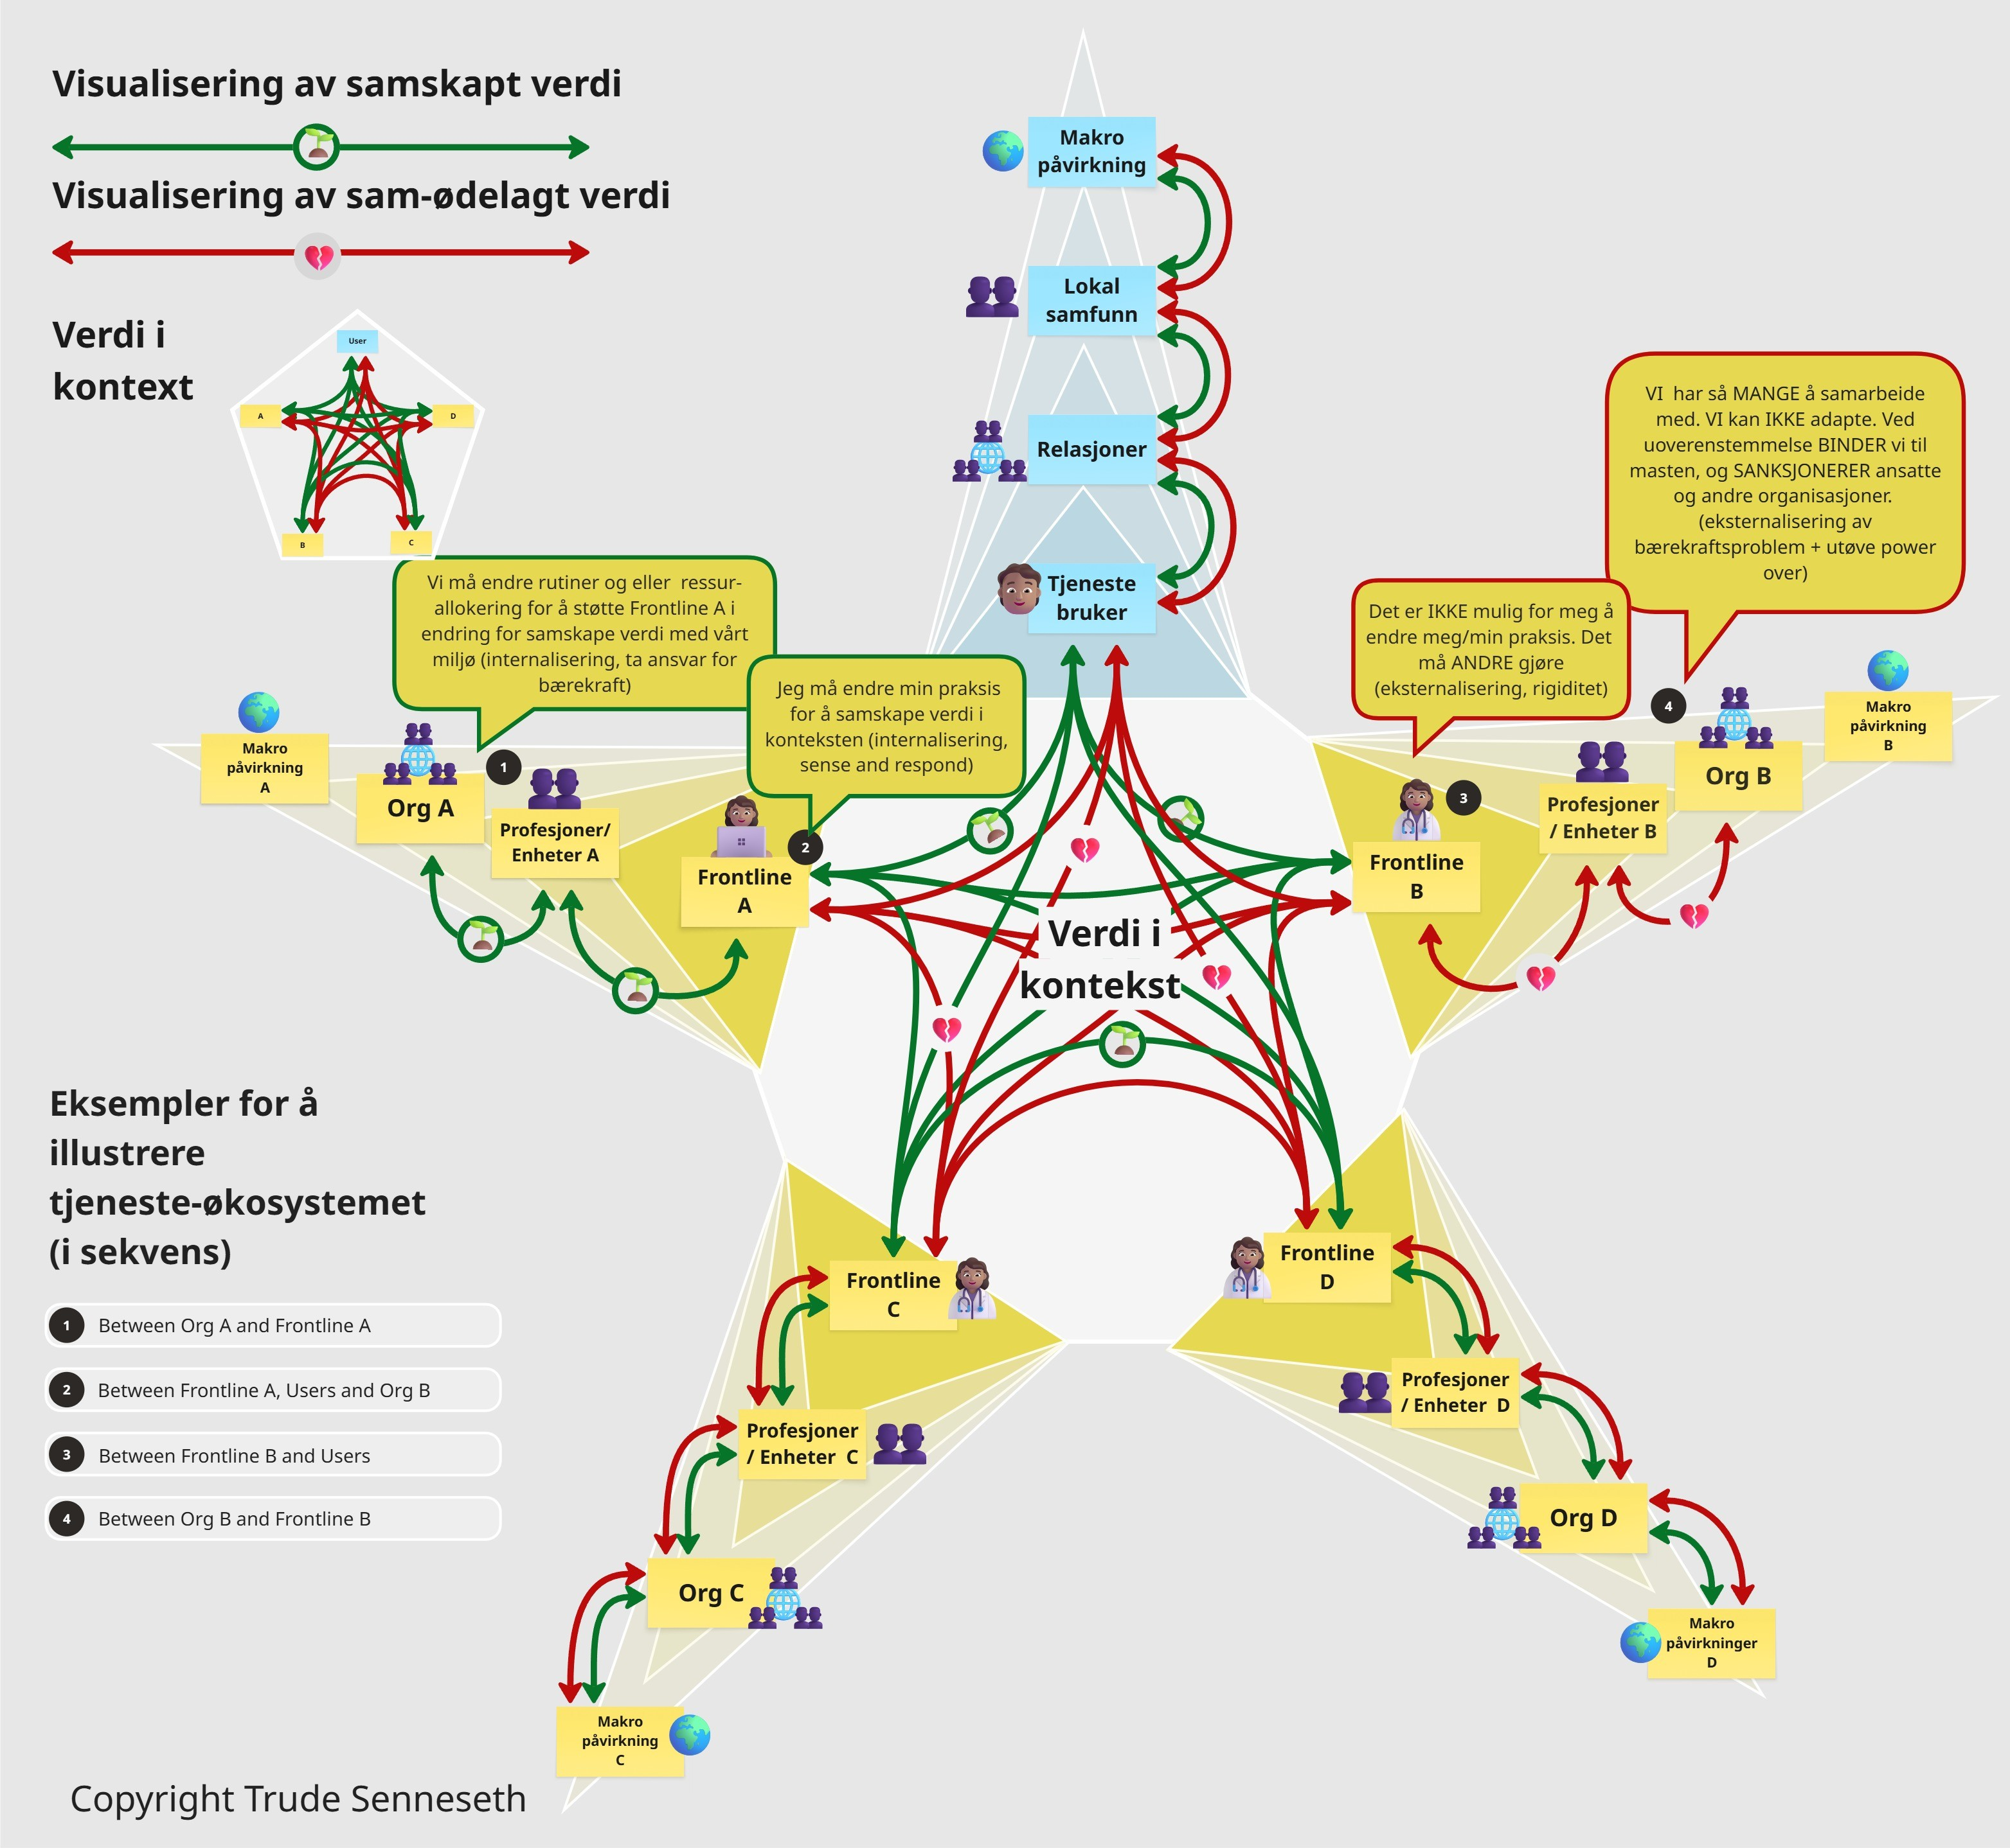
Arkitektur for læring/ justering i nøstede systemer
Sustainability: the changing ability of one or many systems to sustain the changing requirements of one or many systems, over time.

Slide 21
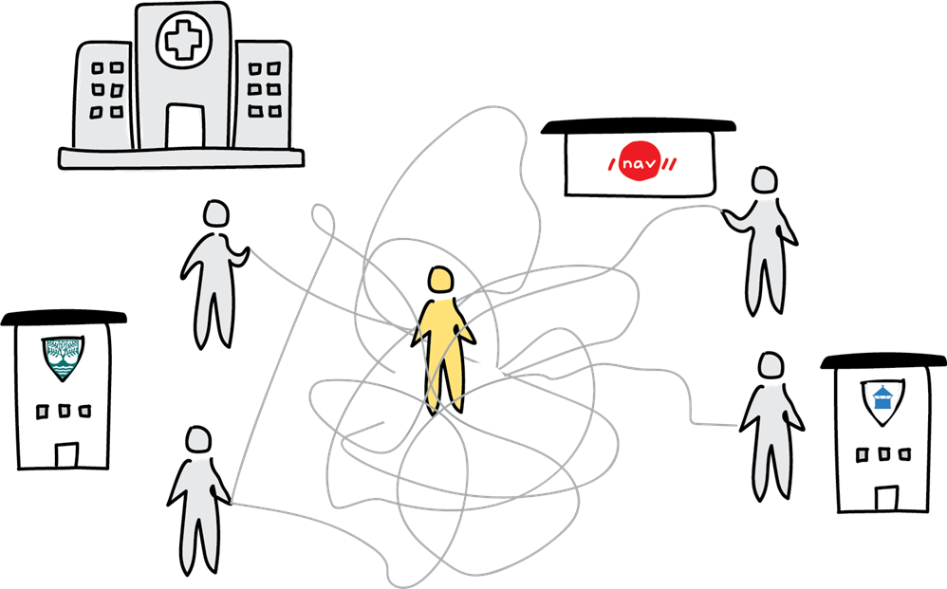
Mobilisering og forankring i Samskaping i Vest
 | Portefølje | Mange aktører og stemmer har deltatt
1 | Ledernettverket, 2020-2026 | Til enhver tid ca 20
2 | Pasients helsetjeneste i et helsefellesskap 2020-2023 | 10 pasienter/pårørende intervjuet Over 150 ansatte inkludert erfaringskonsulenter og ledere deltatt i workshoper og eksperimentering
3 | Tillitsbyggerne, 2022-2026 | Vi har gjennomført 18 kurs og 300 ansatte har deltatt
4 | Svingdørsprosjektet/Muli – tjenesten, 2021-2026 | Ca 20 pasienter intervjuet Over 150 ansatte inkludert erfaringskonsulenter og ledere deltatt i workshoper og eksperimentering
5 | Arbeid og helse/IPS ressursmiljø (et av 8 miljø i Norge) 2023-2026 | ca. 50 ansatte og ledere involvert i utvikling av IPS ressursmiljø
6 | FACT (psykose, eldre, ung), 2020-2026 | Ca. 25 ansatte og ledere
7 | Ansvarlig og bærekraftig håndtering av økning i henvisninger, 2024-2026 | Intervjuet 10 ansatte og ca. 50 ansatte og ledere deltok på workshop.
8 | Brobyggerne (overgang mellom barnevern og helse), 2024-2026 | Intervjuet 8 brukere 3 fokusgruppeintervju med ca 15 ansatte. 200 deltatt på workshop

Slide 22
Helsefellesskap: Likeverdige parter & Pasient i sentrum
Klarer vi å endre Ekspertise & Maktbalanse?
EPISTEME
Grunnleggende kunnskapsstruktur, de usynlige rammene for hva som oppfattes som sant og meningsfullt
EPISTEMISK YDMYKHET
å vite hva man er ekspert på og hva man ikke er ekspert på
EPISTEMISK RETTFERDIGHET (vs. injustice)
å selv få presentere eget utfordringsbilde og mulige løsninger
EPISTEMISK COHERENS
Å se helhet og deler sammen, samtidig
Notes:
Da håper jeg dere har fått noen knagger å henge dette på
Utfordringsbilde i offentlige helse og velferdstjenester: manglende forståelse for hverandres kontekster, og at alle har krevende situasjon, da er det vanskelig å skape nye løsninger
Samarbeidsrelasjoner og relasjonell koordinering: vi kan lære mer om hverandre og øke kapasitet for mentalisering
Vår forskning viser hvordan vi kan lykkes med Sosial Innovasjon gjennom likeverdig deltakelse og epistemisk ydmykhet

Slide 23
ØYANEMODELLEN FOR INNOVASJON I HELSEFELLESSKAP
Slik går vi frem når vi skal løse nye utfordringer
Beslutte prioritering av ressurser
Beslutte problem-
formulering
Beslutte valg av
konsept
Beslutte langsiktig plan for implementering
Utforske
&
definere
Utvikle
&
teste
Etablere
Drifte
fortsette å utvikle
Identifisere
Forberede
Forstå
LEDELSE
FORANKRING & MOBILISERING
Forklaring: Prosessen deles inn i faser der hver fase har sine aktiviteter og leveranser. Grunnleggende for alle fasene er at arbeidet ledes og forankres hensiktsmessig både i og på tvers av organisasjoner.
Notes:
Denne modellen bruker vi nå for å finne ut hvordan vi skal tilpasse FACT samarbeidet mellom DPS og de to kommuene i vårt opptaksområde
Da ser vi først; hvem det angår-. De det angår får delta i prosessen som likeverdige partnere. De er med å definere utfordringer og løsninger
Og vi skal teste oss frem., lære sammen – hvordan dette skal løses
Tenker du det tar lang tid, dette har vi ikke tid til?
Vi tenker vi ikke har tid til å slure rundt i samarbeid som ikke fungerer, så derfor bruker vi denne modellen nå fremover, for å sikre likeverdig partnerskap og at pasienten er i fokus for utviklingsarbeidet vårt-

Slide 24
